Slide 1
Музей литературных сказок

Slide 2
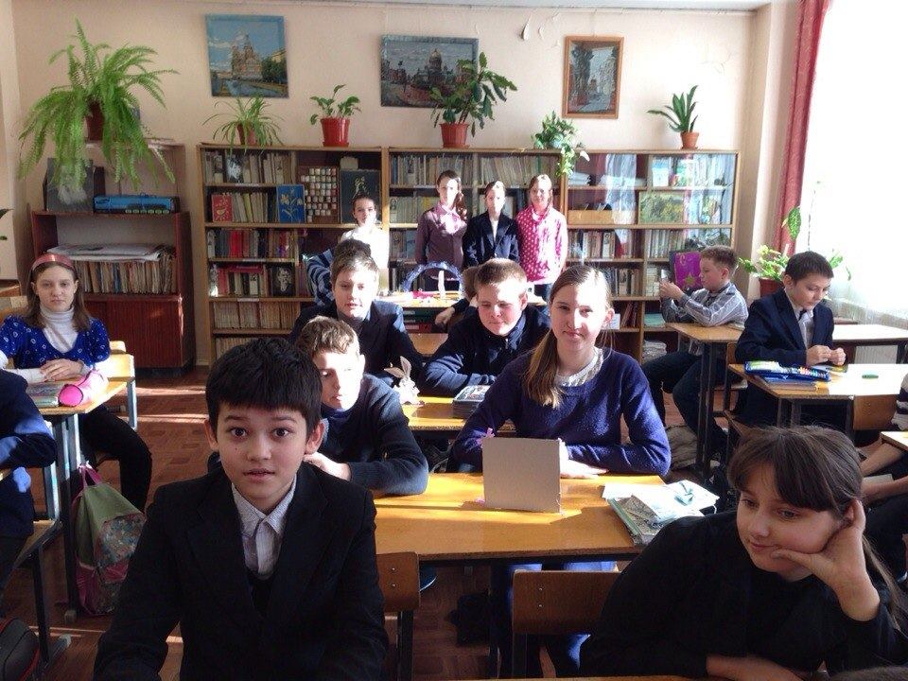
Экскурсия

Slide 3
А.Платонов «Волшебное кольцо»

Slide 4
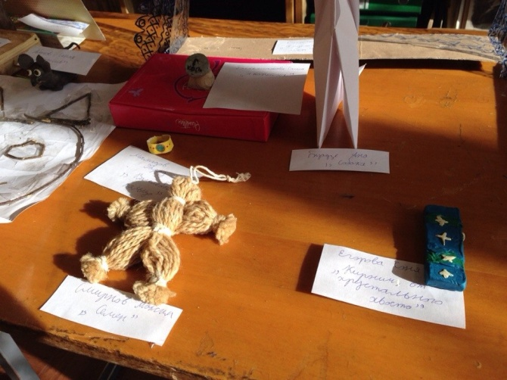
Экспонаты

Slide 5
В.Набоков «Аня в стране чудес»

